Slide 1
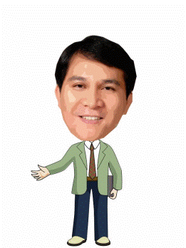
大手
牽小手
放眼
世界
0
2
0
2
每一個學生都是閃閃發亮的
明星
歡迎大家
成為宜昌國小大家庭的好成員
許一個「好」的準備與開始：時間0831

Slide 2
00
校長
每一個孩子都是閃閃發亮的明星

Slide 3
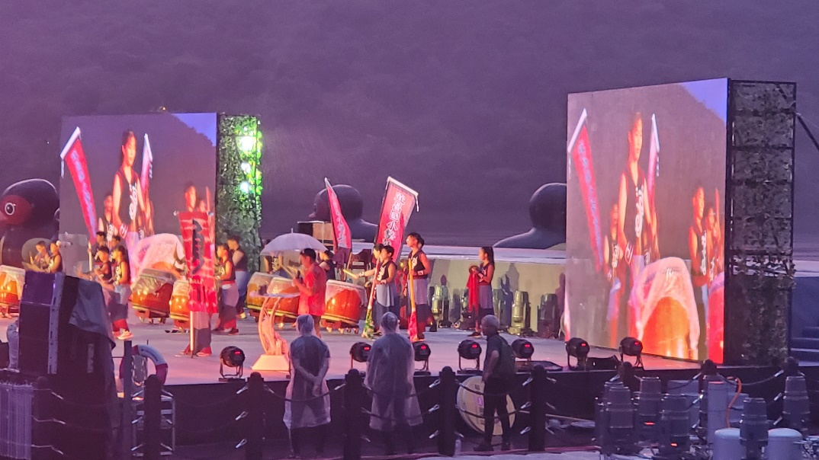
宜昌的好，是親師生認同與共同努力的結果
可喜的事
連兩年小一新生額滿
二升三，再增一班
學校課程與教學的發展成為花蓮的標竿
小屋：
http://www.ksnews.com.tw/index.php/news/contents_page/0001371677
藝文活動：
http://www.ksnews.com.tw/index.php/news/contents_page/0001385783
令人可惜的事
合唱兩項代表花蓮
直笛裕元盃

Slide 4
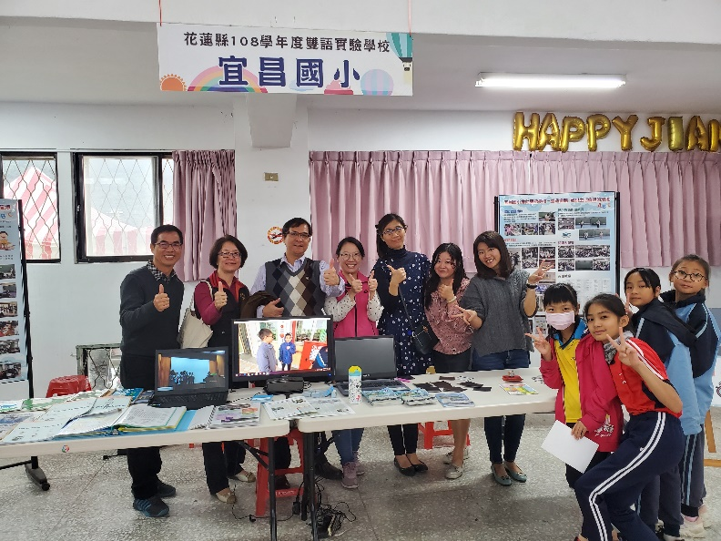
學藝競賽與雙語學校
2020IEYI青少年世界發明展台灣區選拔賽
2金1銅3佳作
財團法人溫世仁文教基金會108年中小學作文比賽-入圍決賽
高年級:5人；中年級2人
花蓮縣第60屆國民中小學科學展覽會
國小數學組第一名

Slide 5
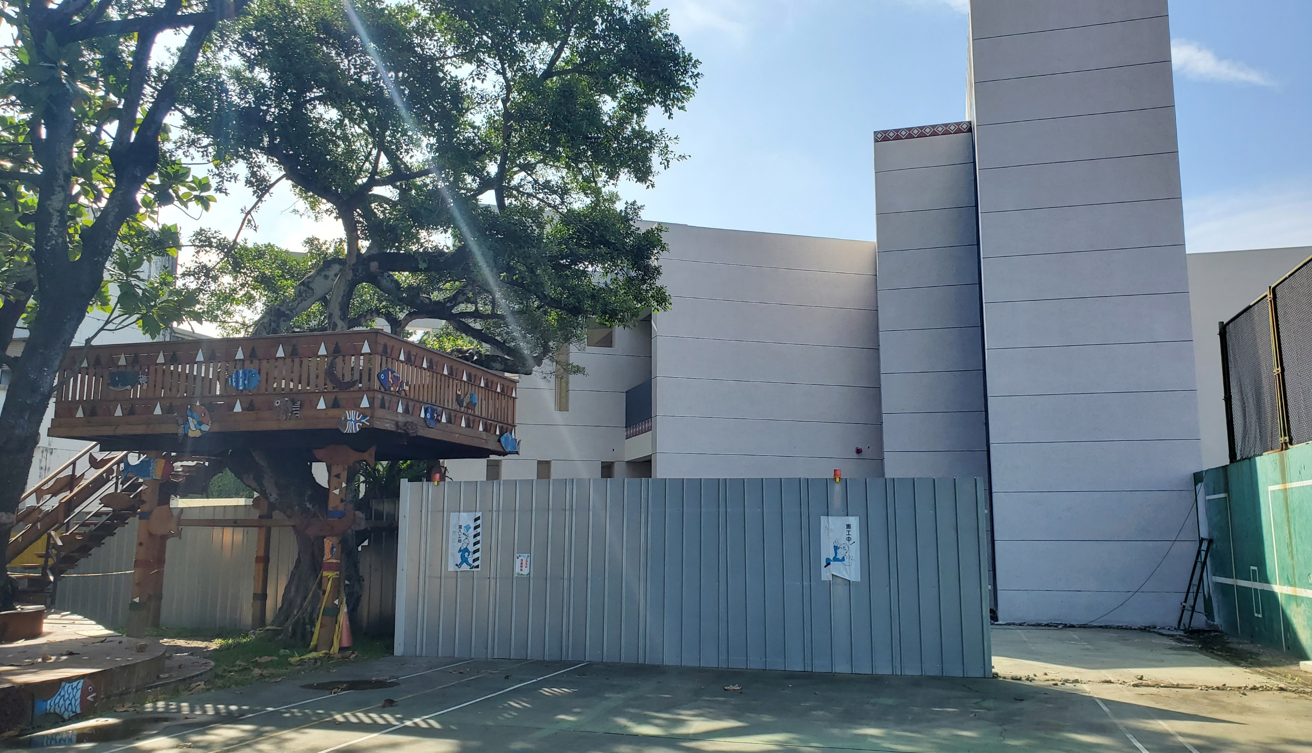
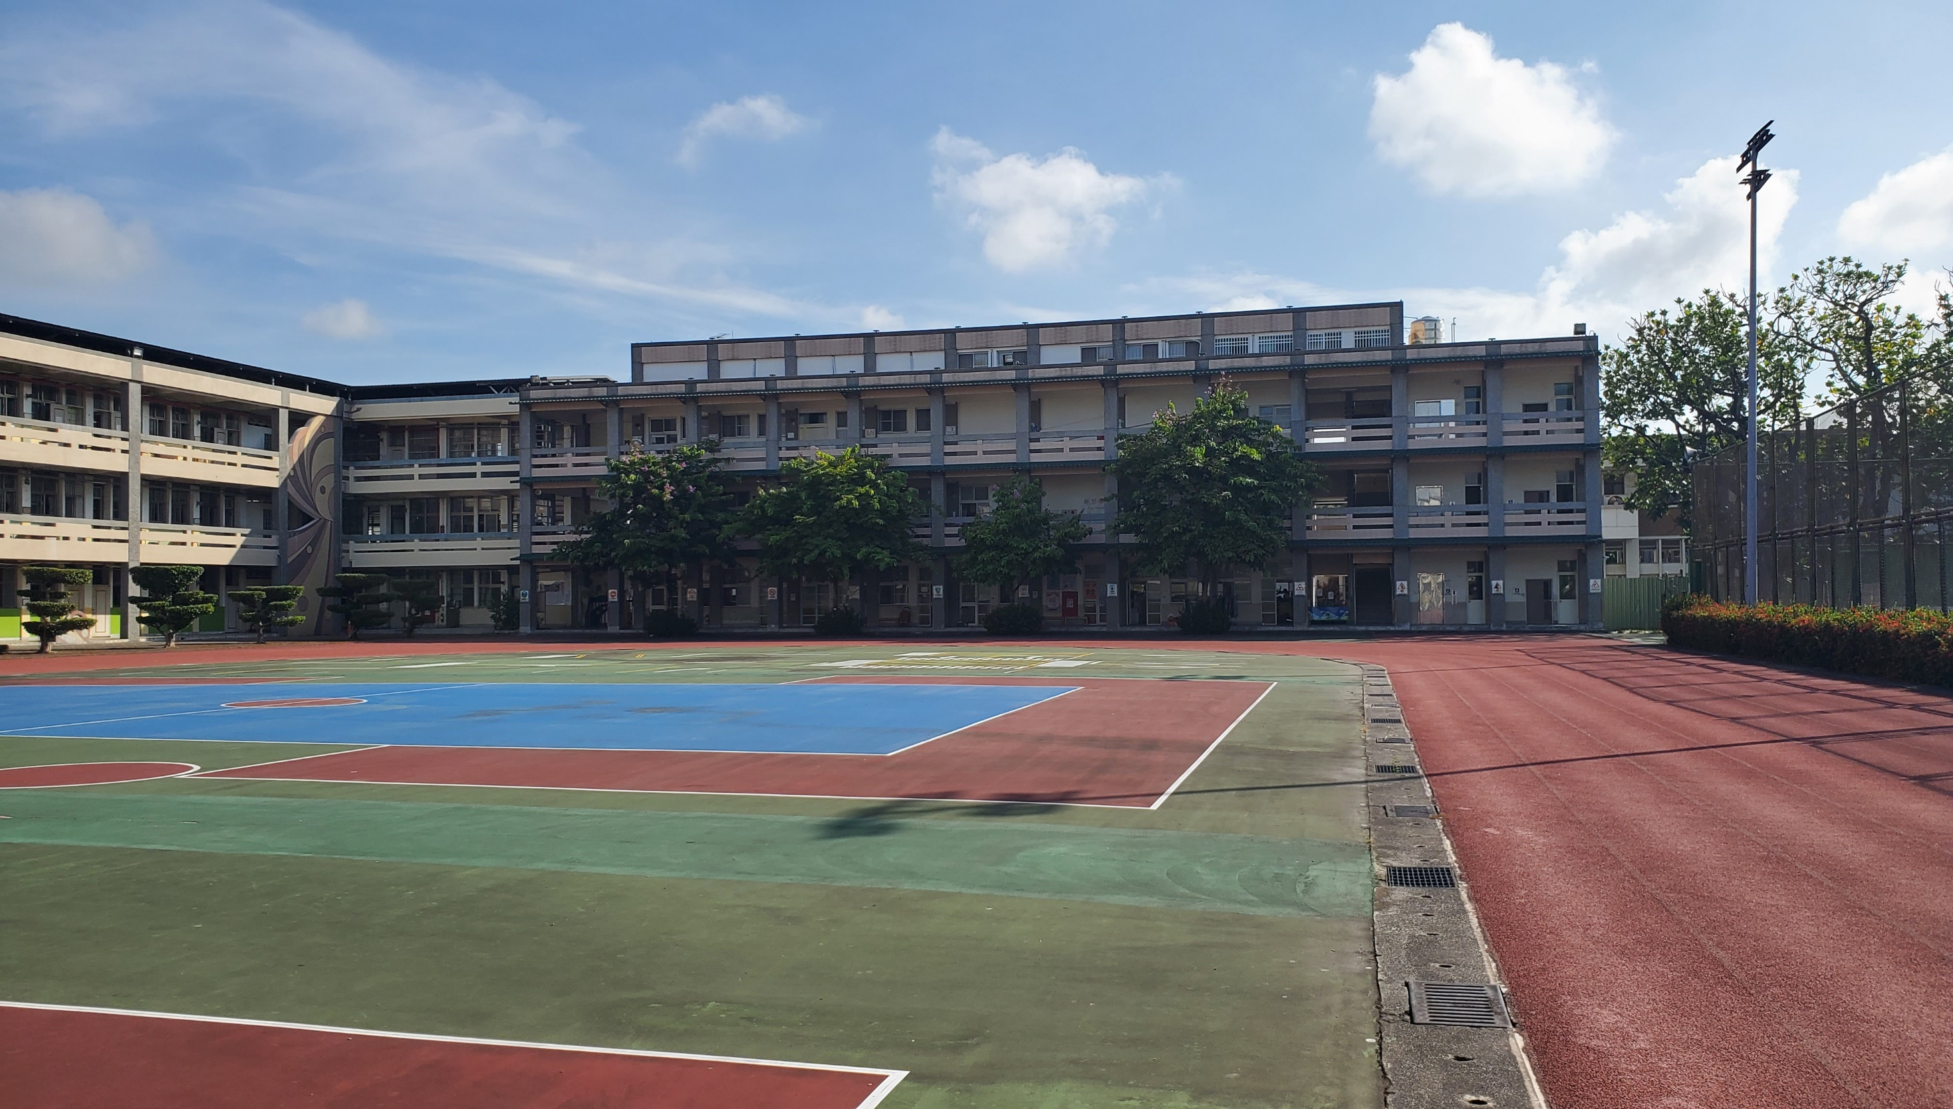
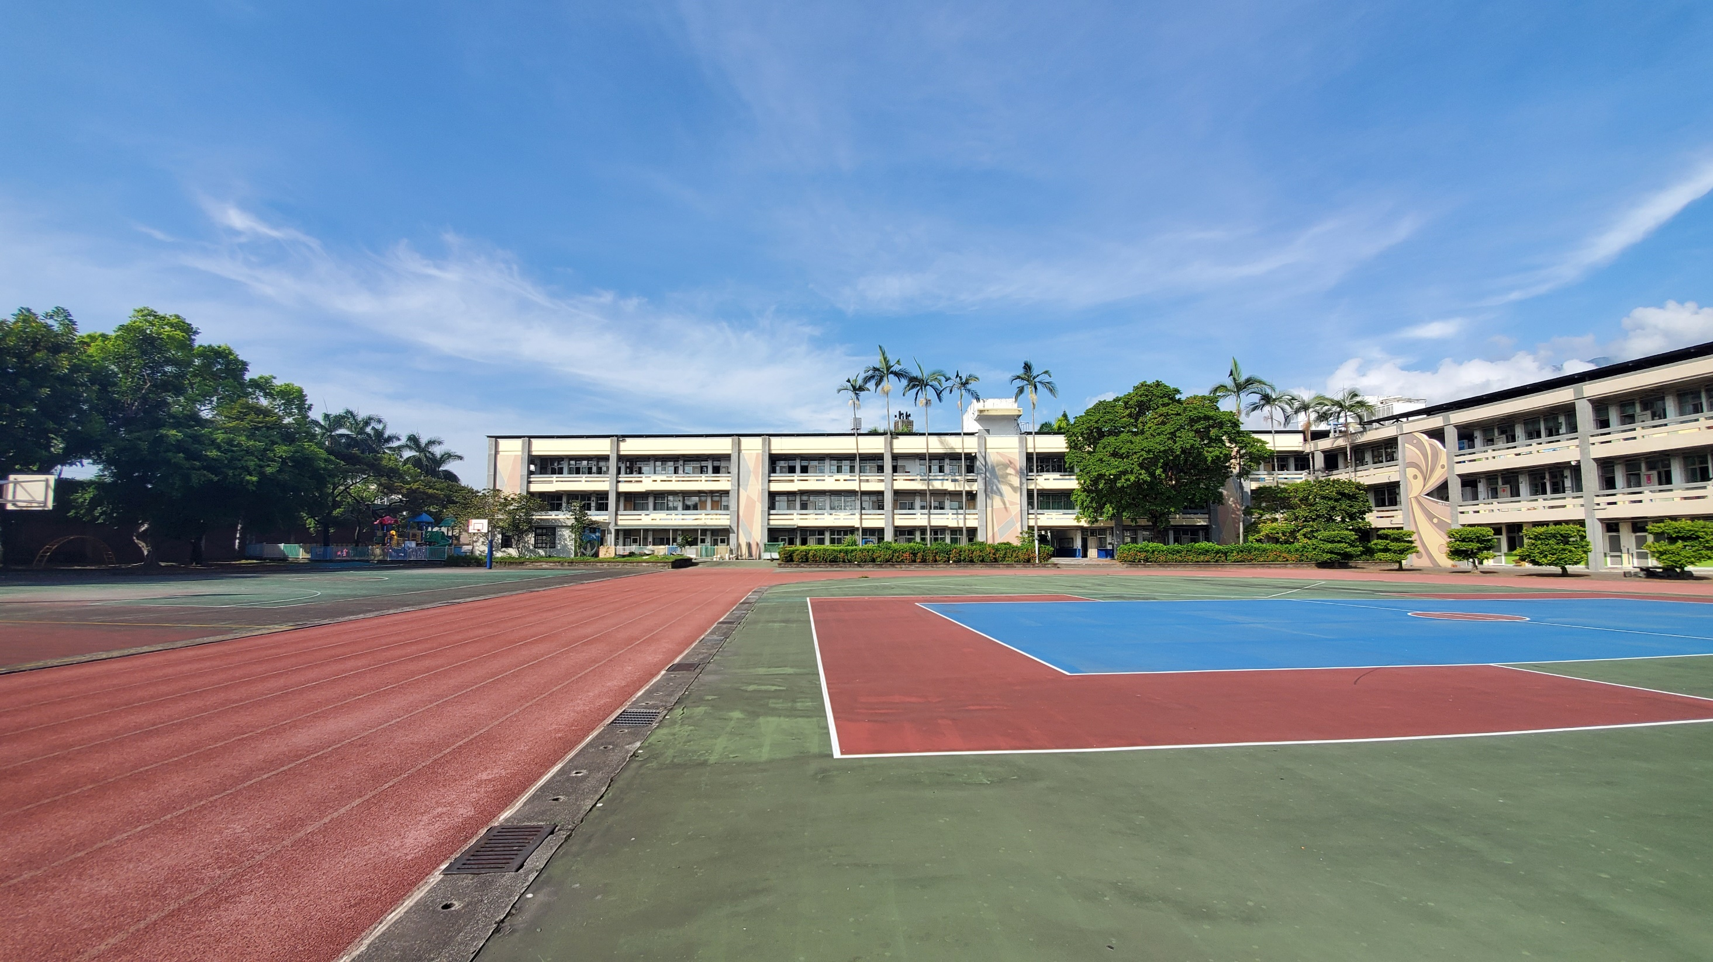
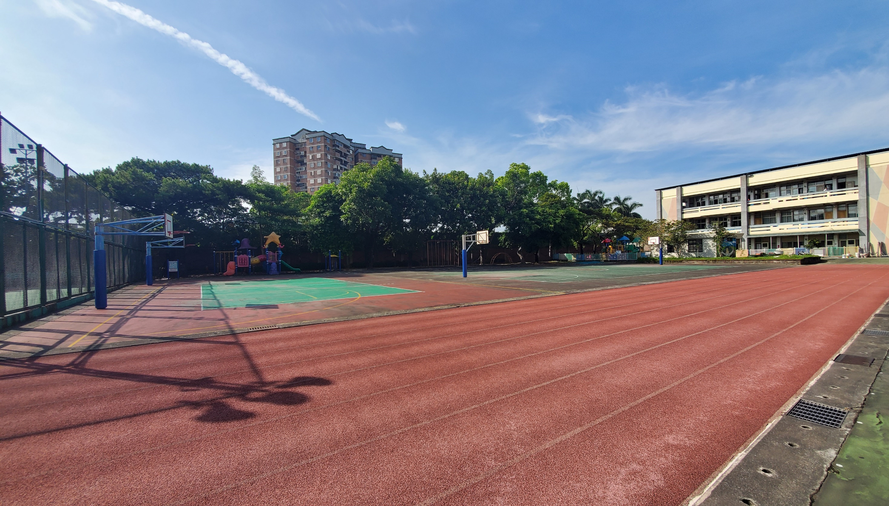
校園正在改變

Slide 6
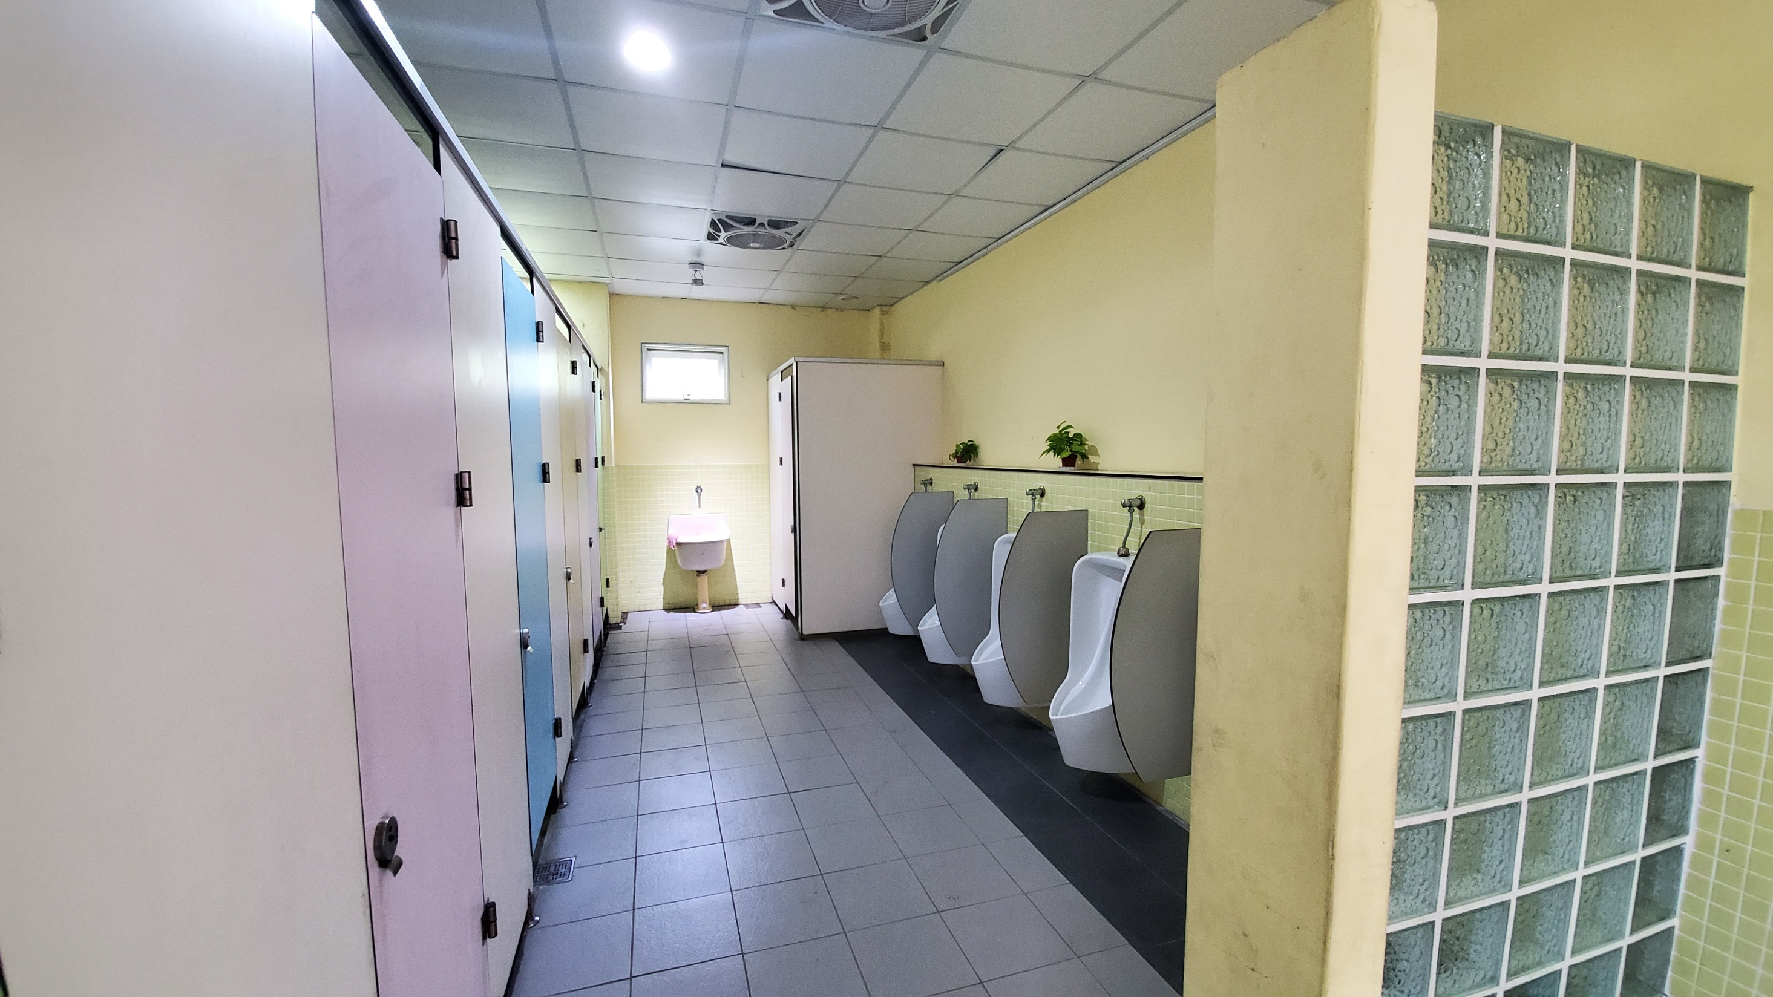
廁所乾淨無味

Slide 7
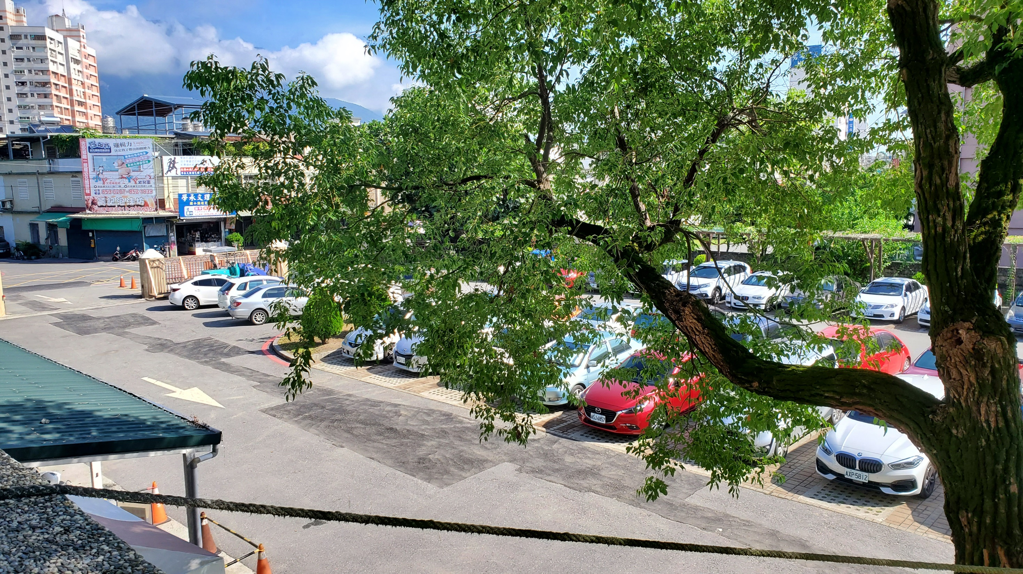
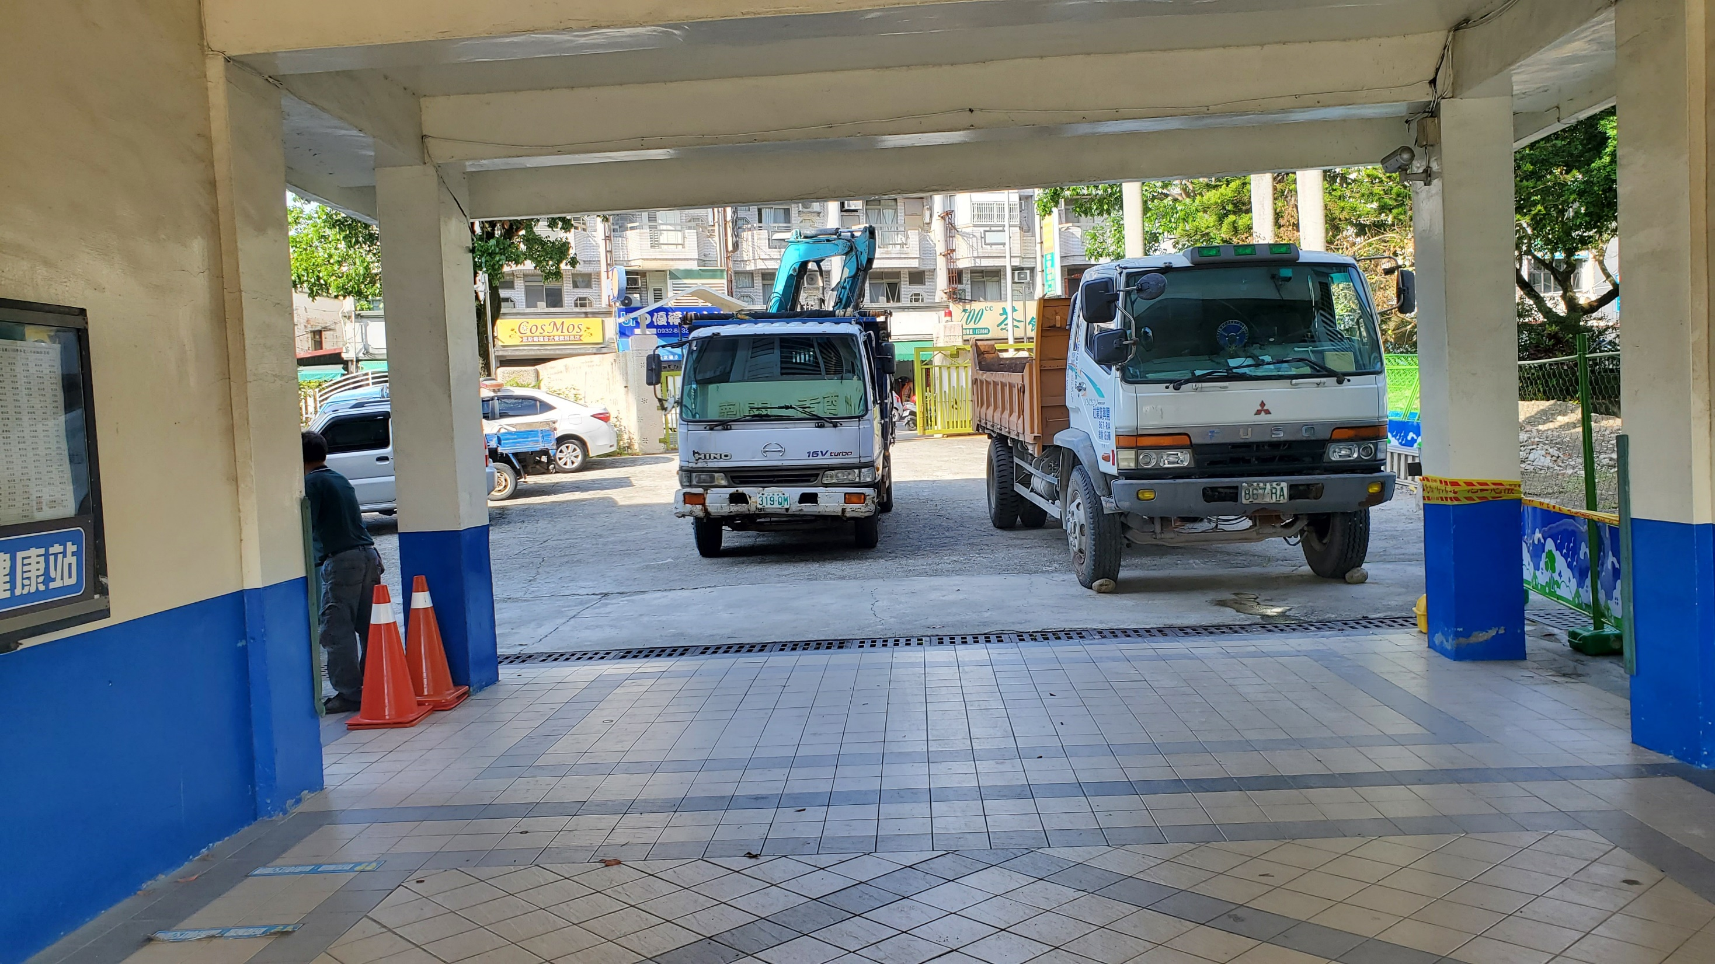
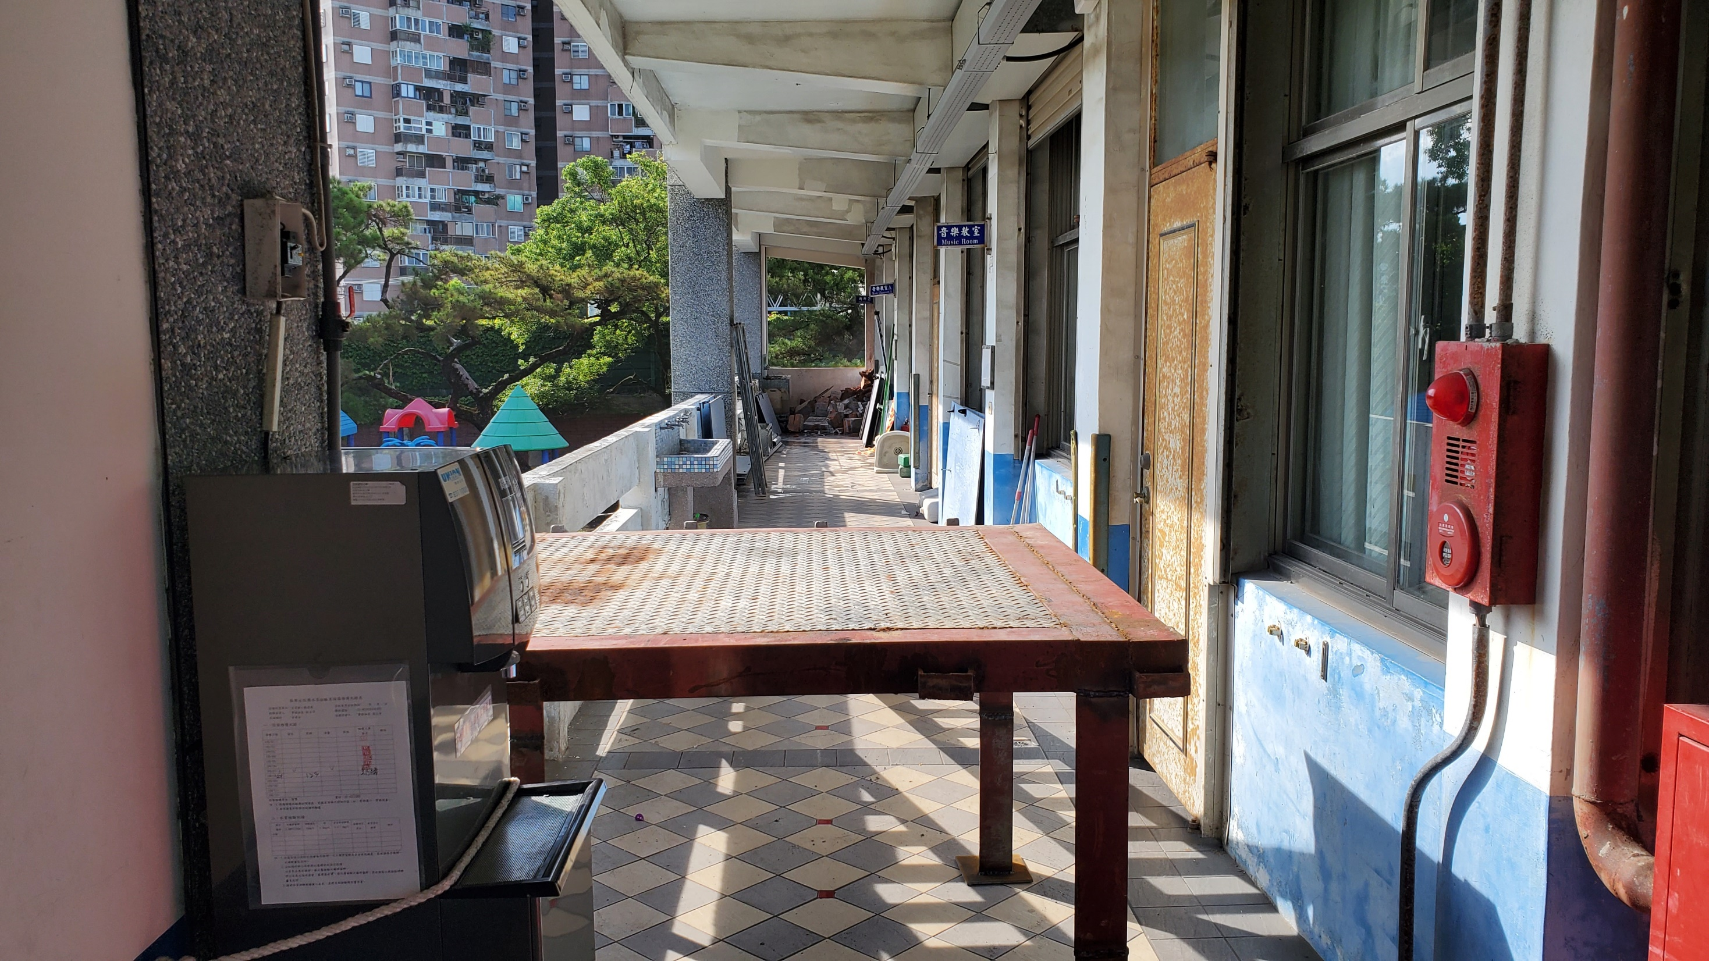
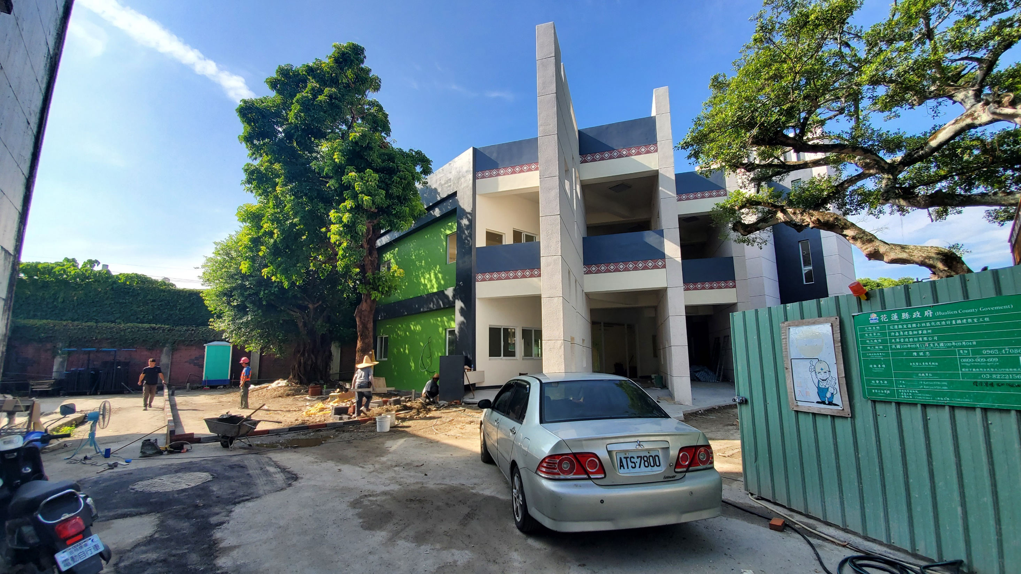
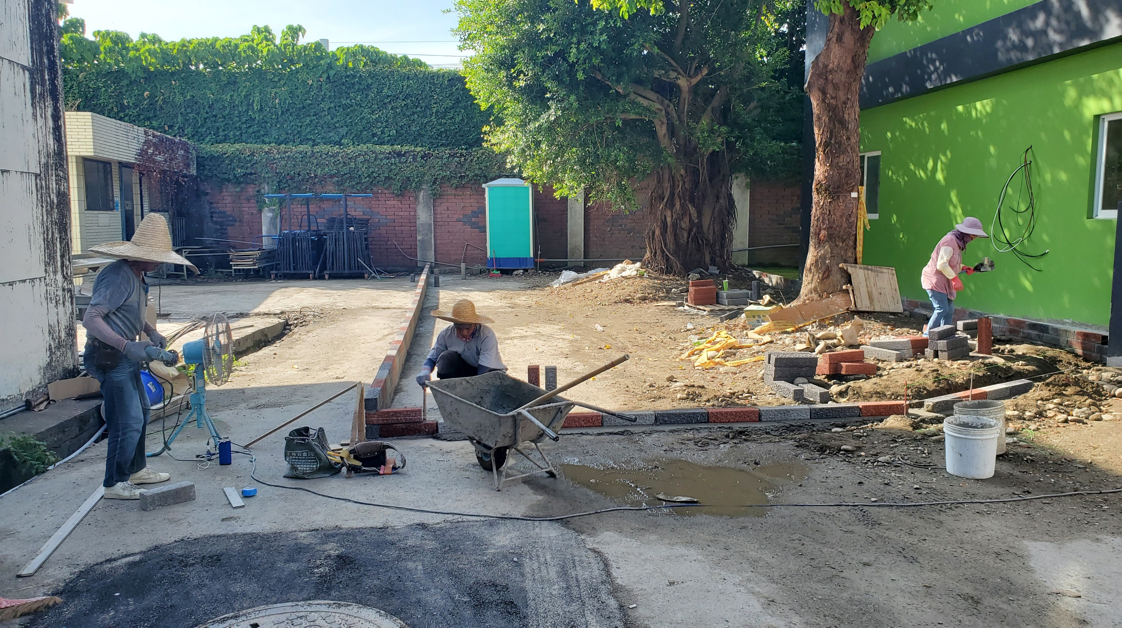
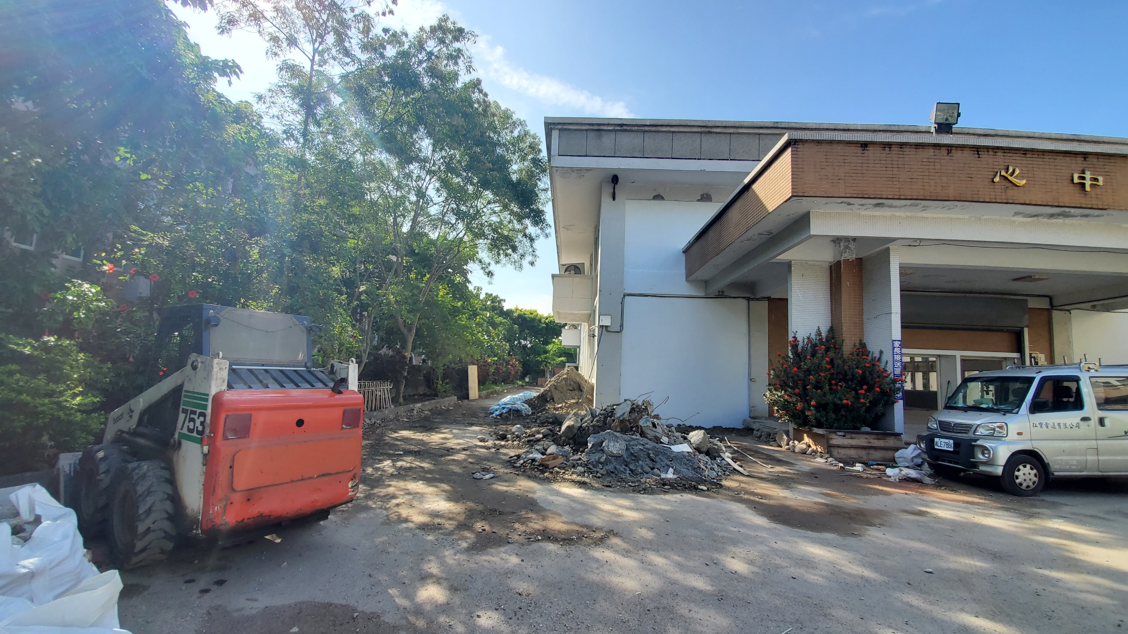
終於開學前完成
可供停車
返校日學生好有序

Slide 8
經營學校的方略
適時的「鬆土」：多元的發展
並給予「沃土」：適性揚才

Slide 9
什麼是「素養」？
Notes:
ASK

Slide 10
「核心素養」 是指一個人為適應現在生活及面對未來挑戰， 所應具備的知識、能力與態度。
解決生活真實問題
產生學習遷移有效創新

Slide 11
宜小校訂課程發展的概念圖
終身學習
適應未來生活
最終目標
課程主軸
宜小「 I 」閱讀
人文「心」關懷
創藝「玩」科學
多元「益」探索
公民「好」素養
家長圖像
了解教育
親師合作
主動參與
共找資源
發展
願景
大手牽小手
放眼世界
每一個孩子都是閃閃發亮的明星
學生圖像
自主學習
關懷認同
創新應變
品格致事
教師圖像
專業自主
熱愛教學
健康活力
品格至上

Slide 12
課程主軸之課程設計、教學，走向問題解決
專題
研究
動手
實作
探索
體驗
合作
學習
公共
參與
課程主軸
宜小「 I 」閱讀
人文「心」關懷
創藝「玩」科學
多元「益」探索
公民「好」素養

Slide 13
01
教務處
給孩子最棒的學習起點

Slide 14
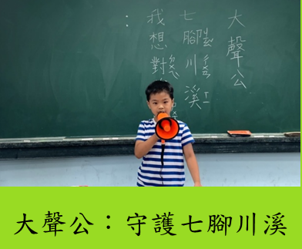
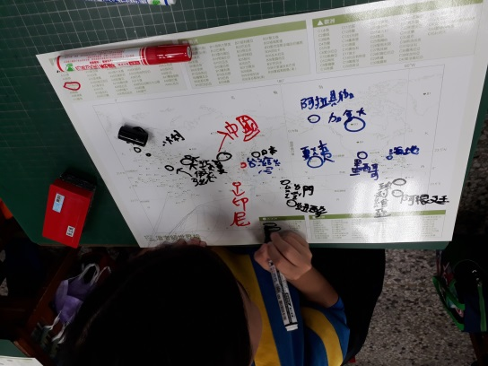
實施十二年國教新課綱
低年級課程分部定課程、校訂課程。部定課程:語文、數學、生活（含社會、自然科學、藝術、綜合活動）、健康與體育，校訂課程(「人文心關懷」主軸課程)。
新課綱課程與過去課程最大之差異，新課綱在培養孩子的「素養」，因此鼓勵孩子在課程所學到的知識或能力，能在生活中表現或實踐出來。

Slide 15
開辦課後輔導班
課後照顧班（低收入戶、有清寒證明者及原住民免費），以作業指導、閱讀指導為重點。星期一到四13:20-17:30，星期五15:20-17:30，星期一到星期五17:30放學。
免費課輔班:以作業指導為重點。星期一、二、四13:20-14：00，約14:05放學。

Slide 16
02
學務處
為孩子營造有序與安全的校園環境

Slide 17
上 學 交 通
1.上學時間:上午7時20分起至上午8時，上午8時後請由停車場管制門進出。
2.若特殊情況需提早到校者(上午7時至7時20分)，至停車場彩虹門。
3.鼓勵孩童走路上學，三年級後可申請騎單車上學。
4.若由家長以車輛接送孩童上學，請務必將車輛開入活動中心停車場車道，順向進出。
5.由南側門進入學校者，請勿直接穿越中山路，請走行人穿越線（斑馬線) 過馬路，並讓孩童自行進校門。為維護孩童安全，請勿將車輛駛入校門。
6.由正門進入學校者，請將車輛停於校門兩側，提醒孩子迅速下車，並注意安全。

Slide 18
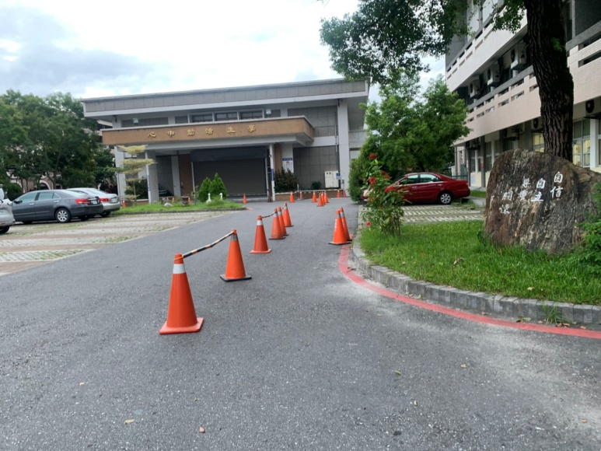
放 學 交 通
放學時間(無課照學生)
1.星期一、二、四 12:40
2.星期三 12:40 (全校大放學)
3.星期五 15:10 (全校大放學)
有課後照顧班者，依照課照班規定放學。
家長接送區，請機汽車一律駛入活動中心，勿將車輛停於宜昌 一街造成道路交通壅塞。(建議讓學童熟記家中汽車車牌)
小叮嚀:請勿讓孩子於管制門等待家長，影響學童安全及放學交
通的通暢性。
※正門及南門皆為路隊學生行走，無開放汽機車接送。

Slide 19
小 叮 嚀
貴子弟若因家中有事、身體不適或其他原因無法到校上學情形，記得一定要與班導師連絡請假，否則「未經請假、請假未獲准或不明原因未到校上課連續三日以上」；或「轉學生因不明原因未向轉入學校完成報到手續」即為中輟。
請留意貴子弟用眼時間（看電視及用電腦），用眼30分鐘即需休息10分鐘，勿用眼過度造成視力受損。
視力保健、口腔衛生及一年級健檢，請家長配合指導及留意（視力檢查及口腔檢查後發下的複檢單，請家長於一個月內帶孩子去診所進行複診並繳回回條）
孩童若疑似有腸病毒症狀，請至小兒科就診，一旦確診請立即告知班級導師。
請落實生病不上學。症狀緩解，到校請戴口罩。
請吃完早餐再上學。
注意孩童宜少喝含糖飲料、甜食及油炸食品，以有效控管體重，維護身體健康。
一次性餐具、吸管皆不進入校園(吸管、免洗筷、湯匙、叉子等)

Slide 20
03
輔導處
溫馨滿校園，同理、貼近孩子的心裡需求

Slide 21
親師合作沒煩惱
1.善用聯絡簿，配合老師指導行為與習慣。
2.參與親職講座或班級親師活動，瞭解孩子學習適應情形。
3.如需深入瞭解孩子適應問題，請事先與老師約時間。
4.理性溝通，良性互動，不要在孩子面前批評或貶責老師。

Slide 22
讓我們一起互勉
1.有快樂的父母，才會有快樂的孩子。
2.有安定的身心，才能理性教養孩子。

Slide 23
04
總務處
校舍整建，創造優質的學習環境

Slide 24
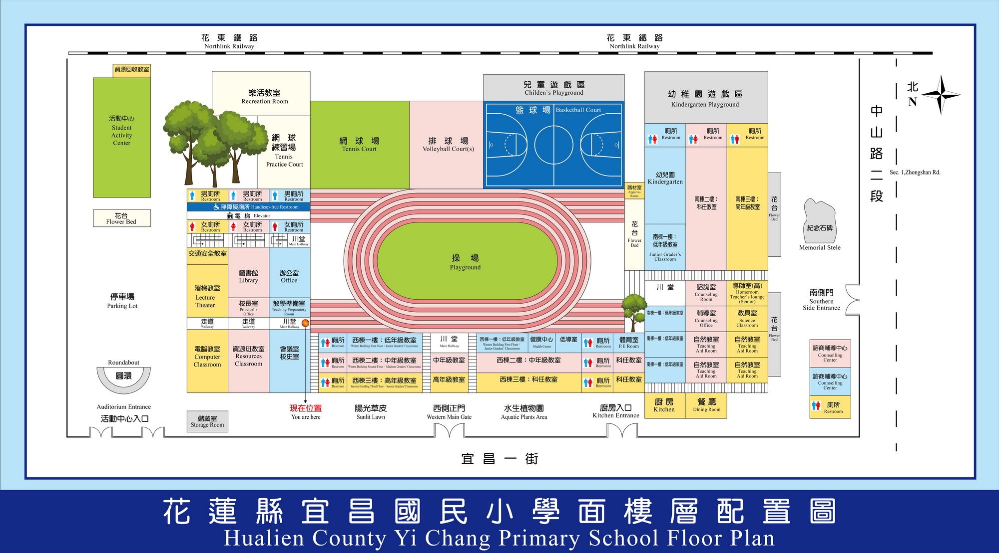
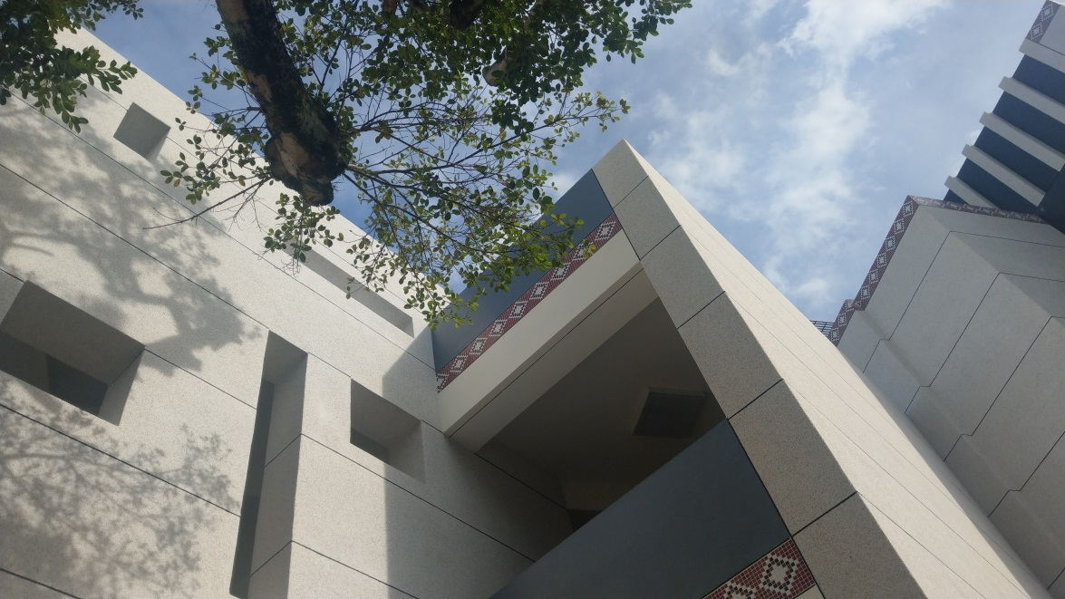
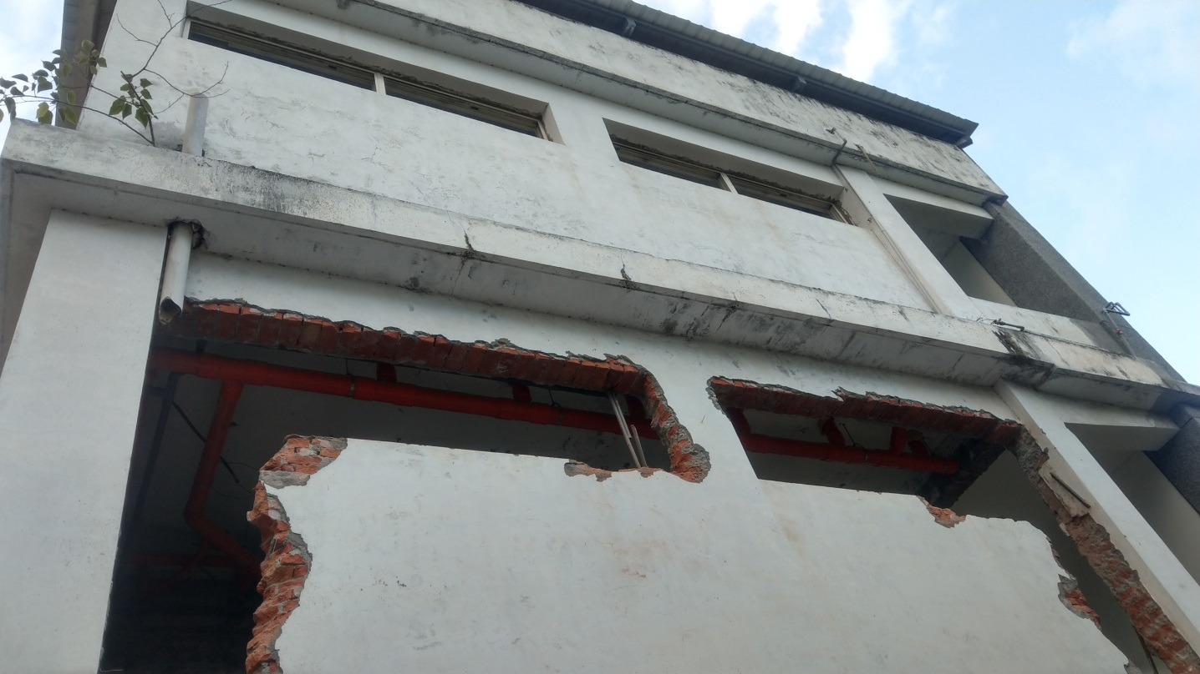
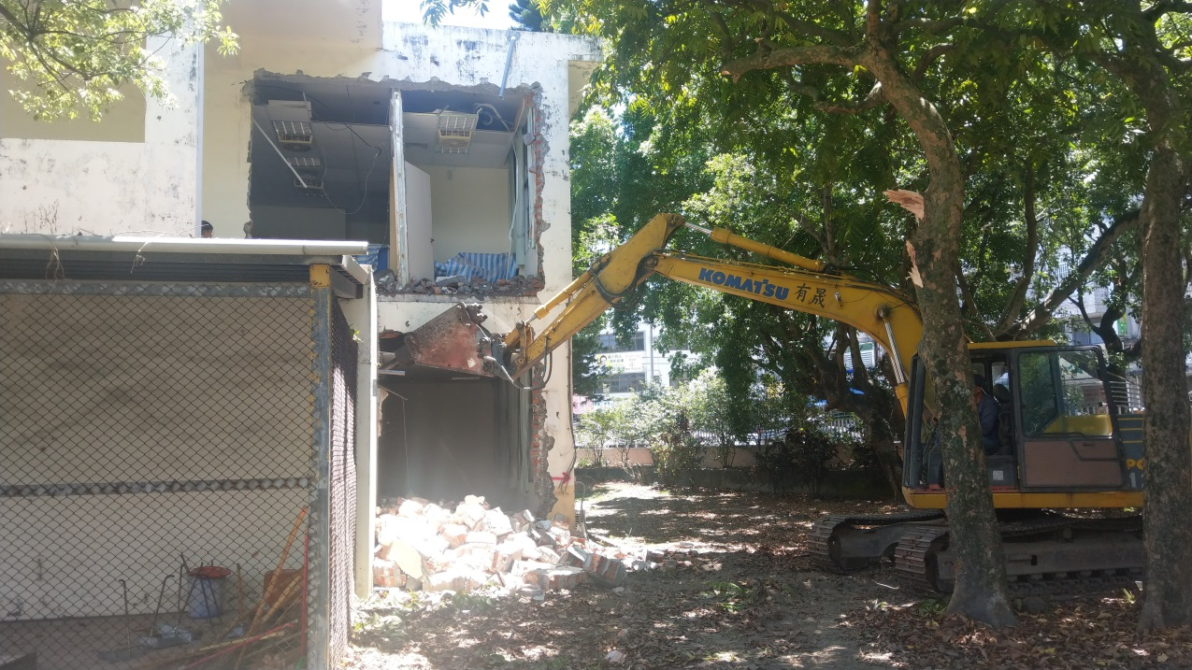
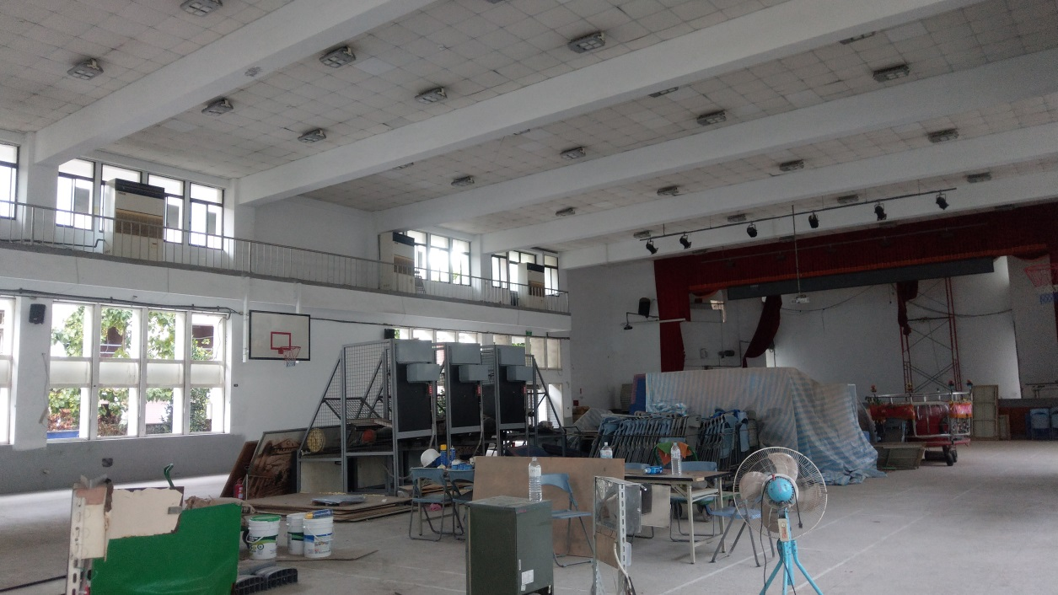

Slide 25
校園開放時間
週一到周五開放時間：上午06:00-07:00，下午18:00- 21:00(星期四不對外開放)
周末開放時間為06：00-20：00
請家長及社區居民務必配合本校開放時間。

Slide 26
05
分校-午餐
營養、蔬食，健康飲食

Slide 27
午餐方面
本學年度營養午餐續由花蓮縣政府統一辦理，學生免午餐費。
學校午餐每星期一供應有機蔬菜；星期五供應水果。
有機蔬菜餐單價為51元，一般餐食為45元

Slide 28
家長會邀您一起來
學校校務運作需要家長的支持和協助，請踴躍加入學生家長會。
9月15日將召開班親會，請家長踴躍出席並擔任班級家長代表。

Slide 29
07
導師的叮嚀
學會自理：孩子上了小一，不一樣囉!!!

Slide 30
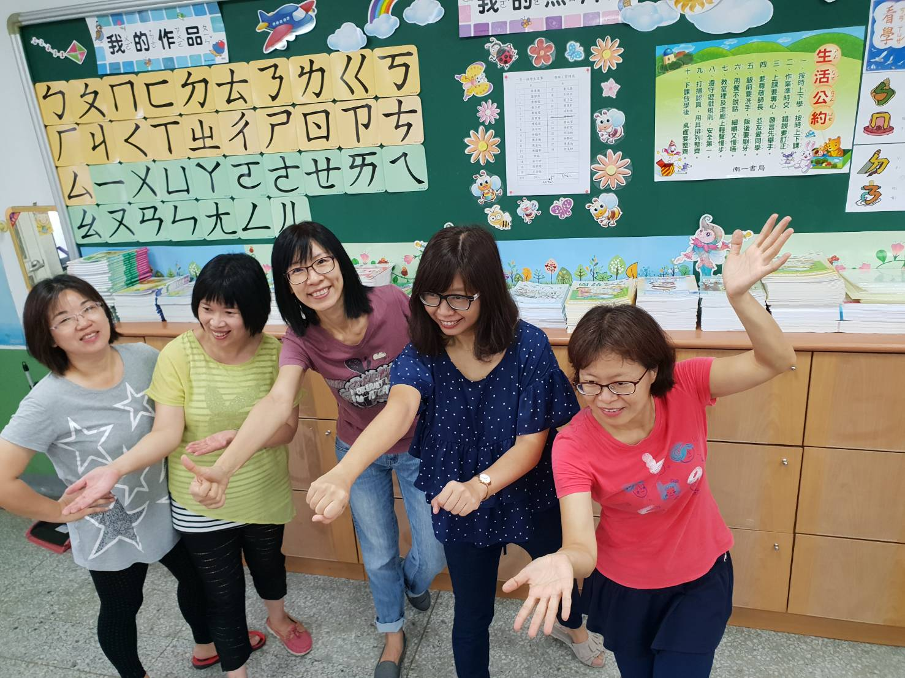
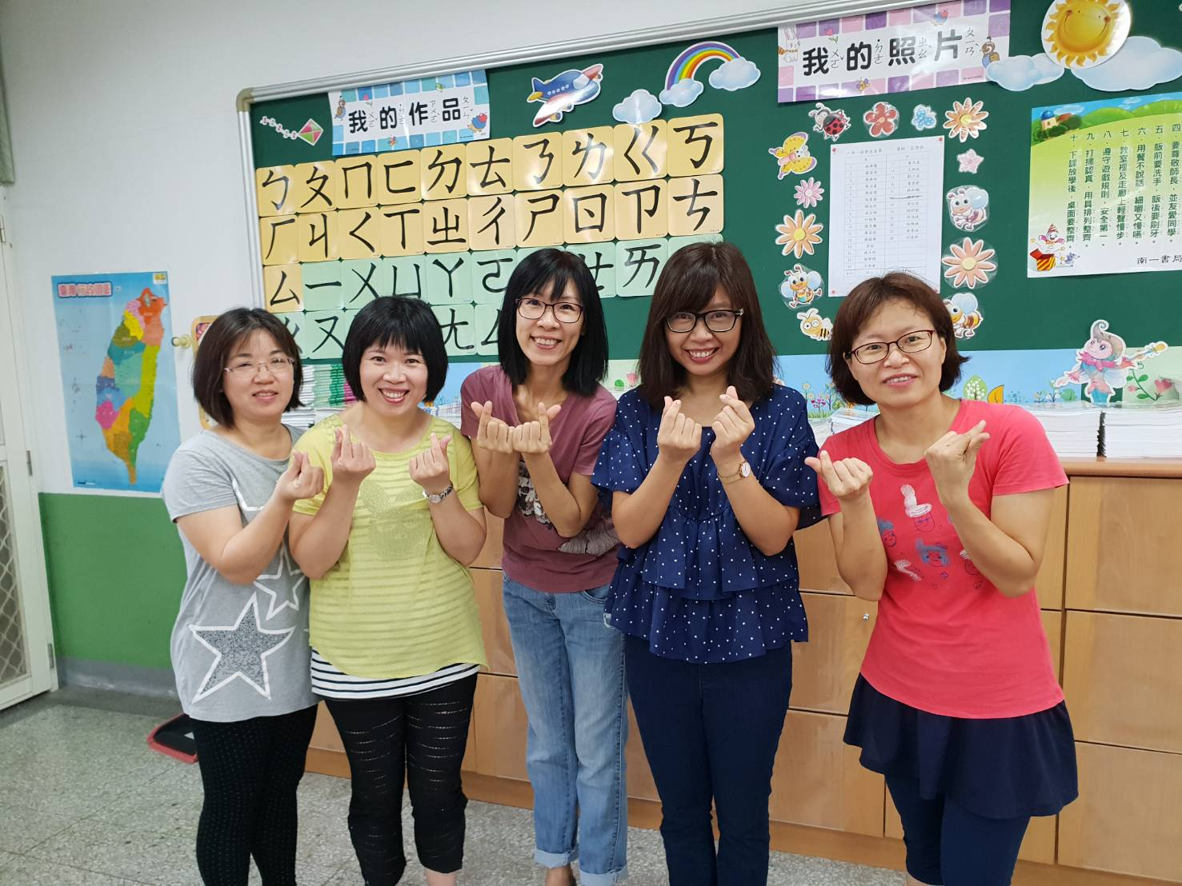
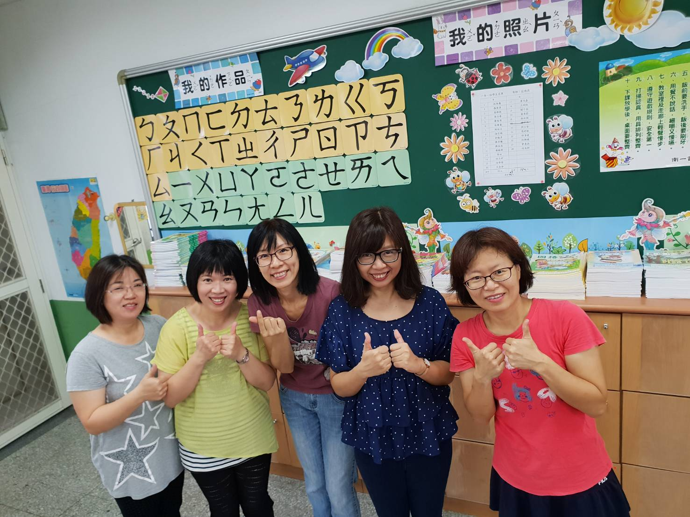

Slide 31
導師的期待
一起為孩子營造溫馨的學習環境。
認同學校，學生能儘快適應學校的學習氛圍。
遇問題，能主動與老師做好親師溝通。
親師一家，孩子適應佳，學習就會好。

Slide 32
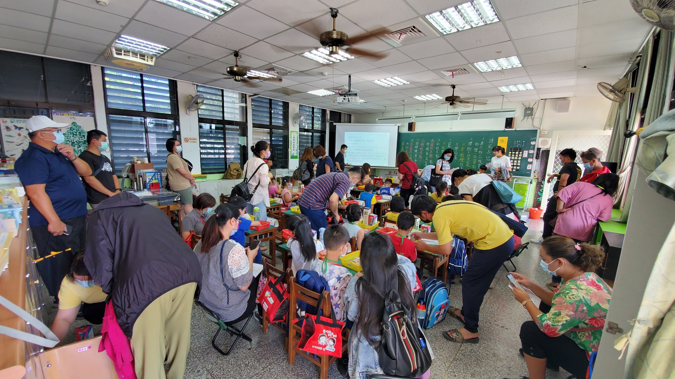
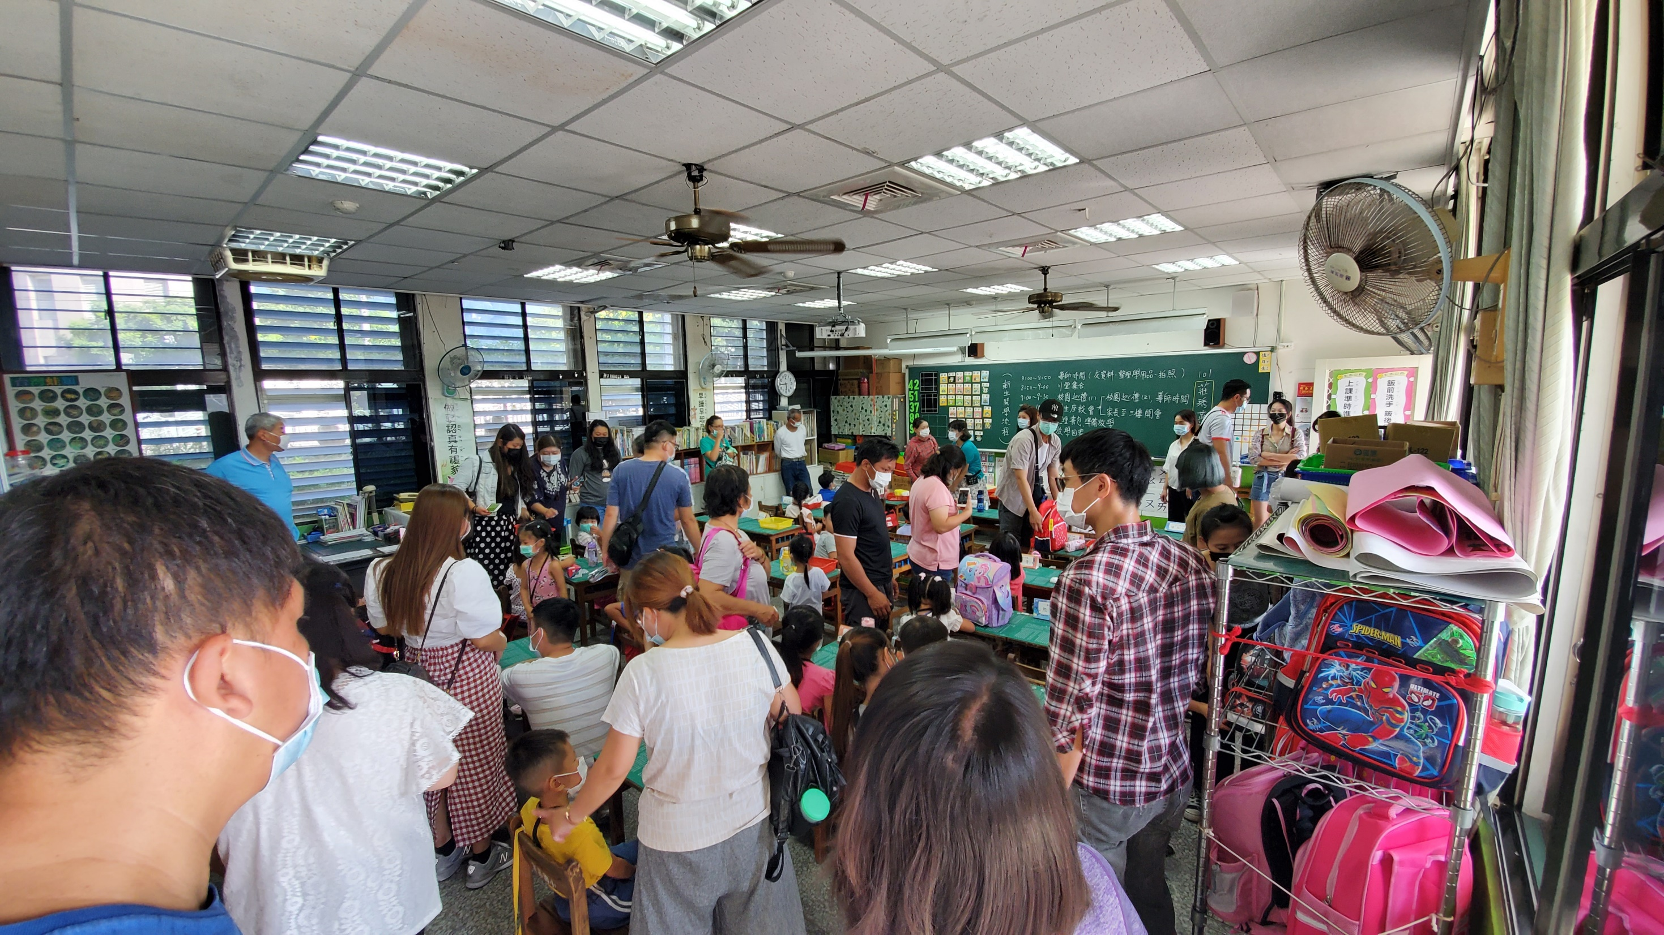
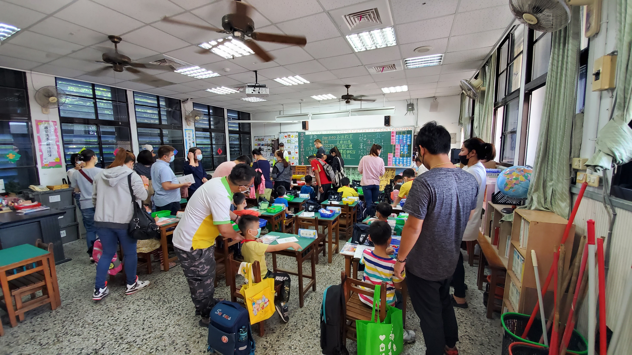
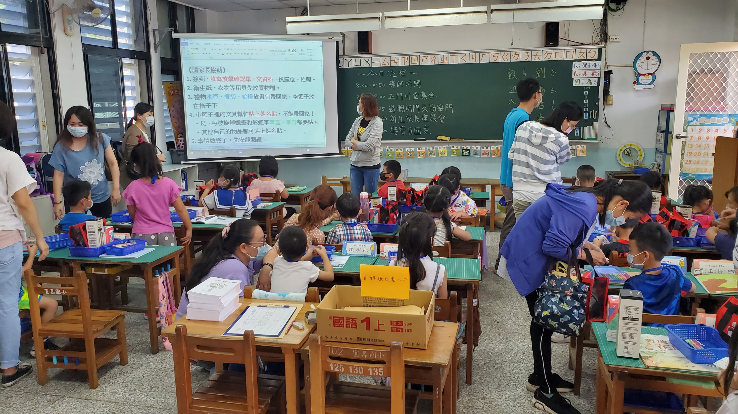
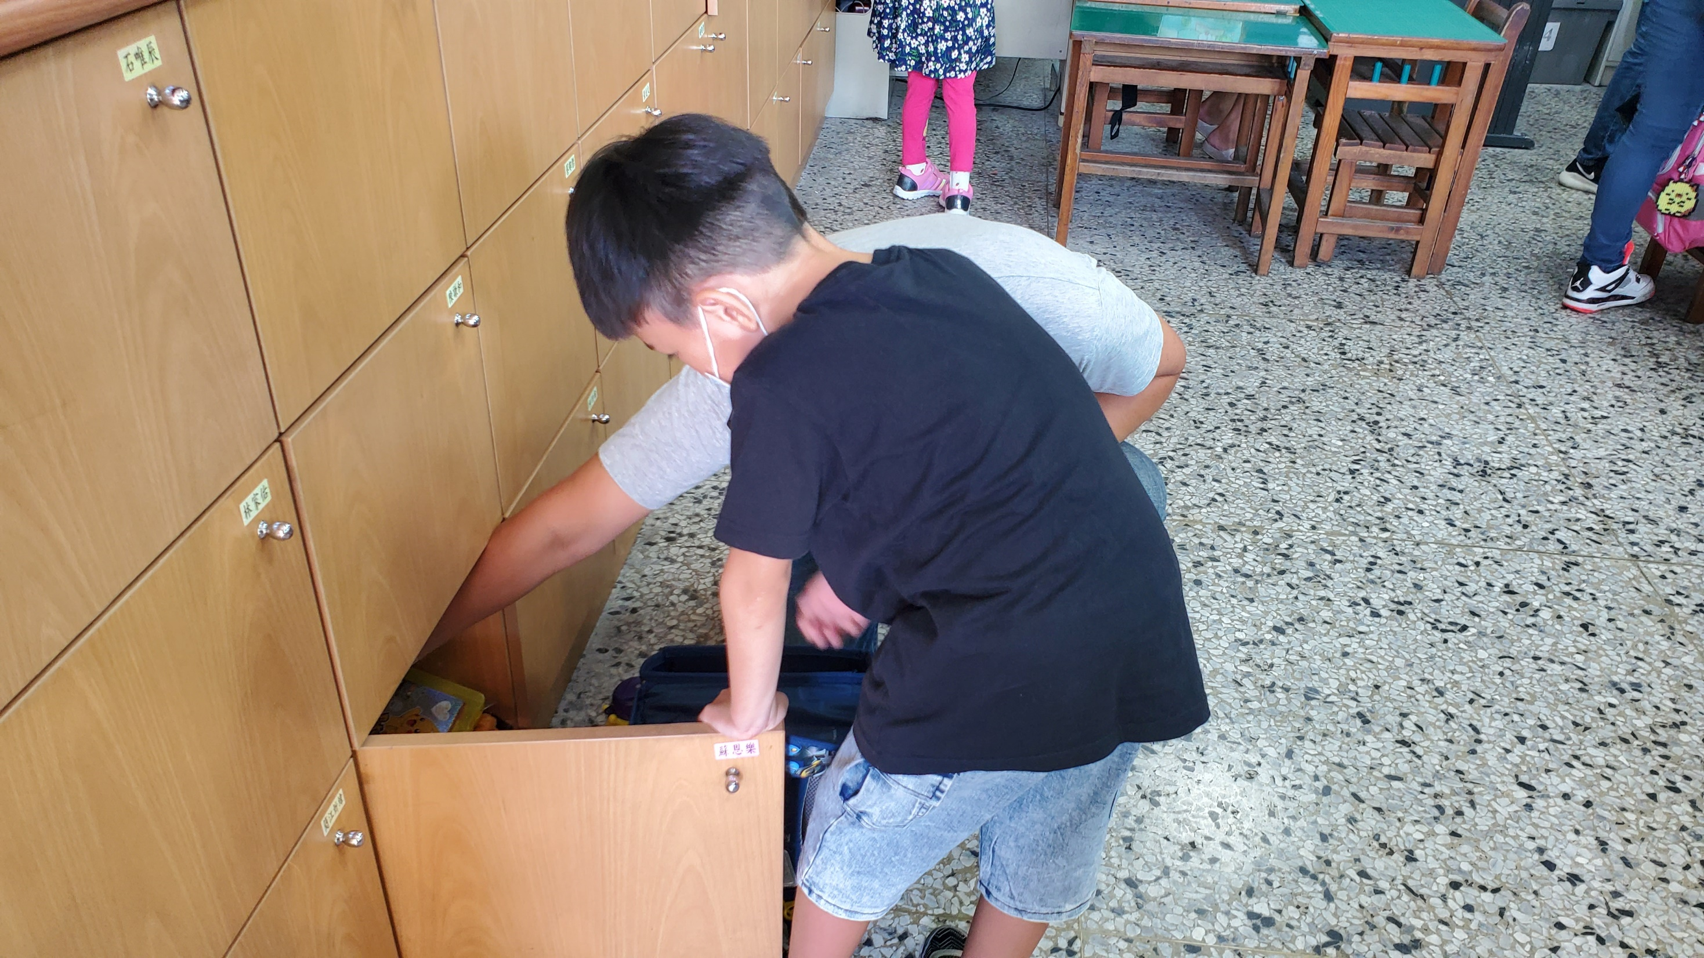
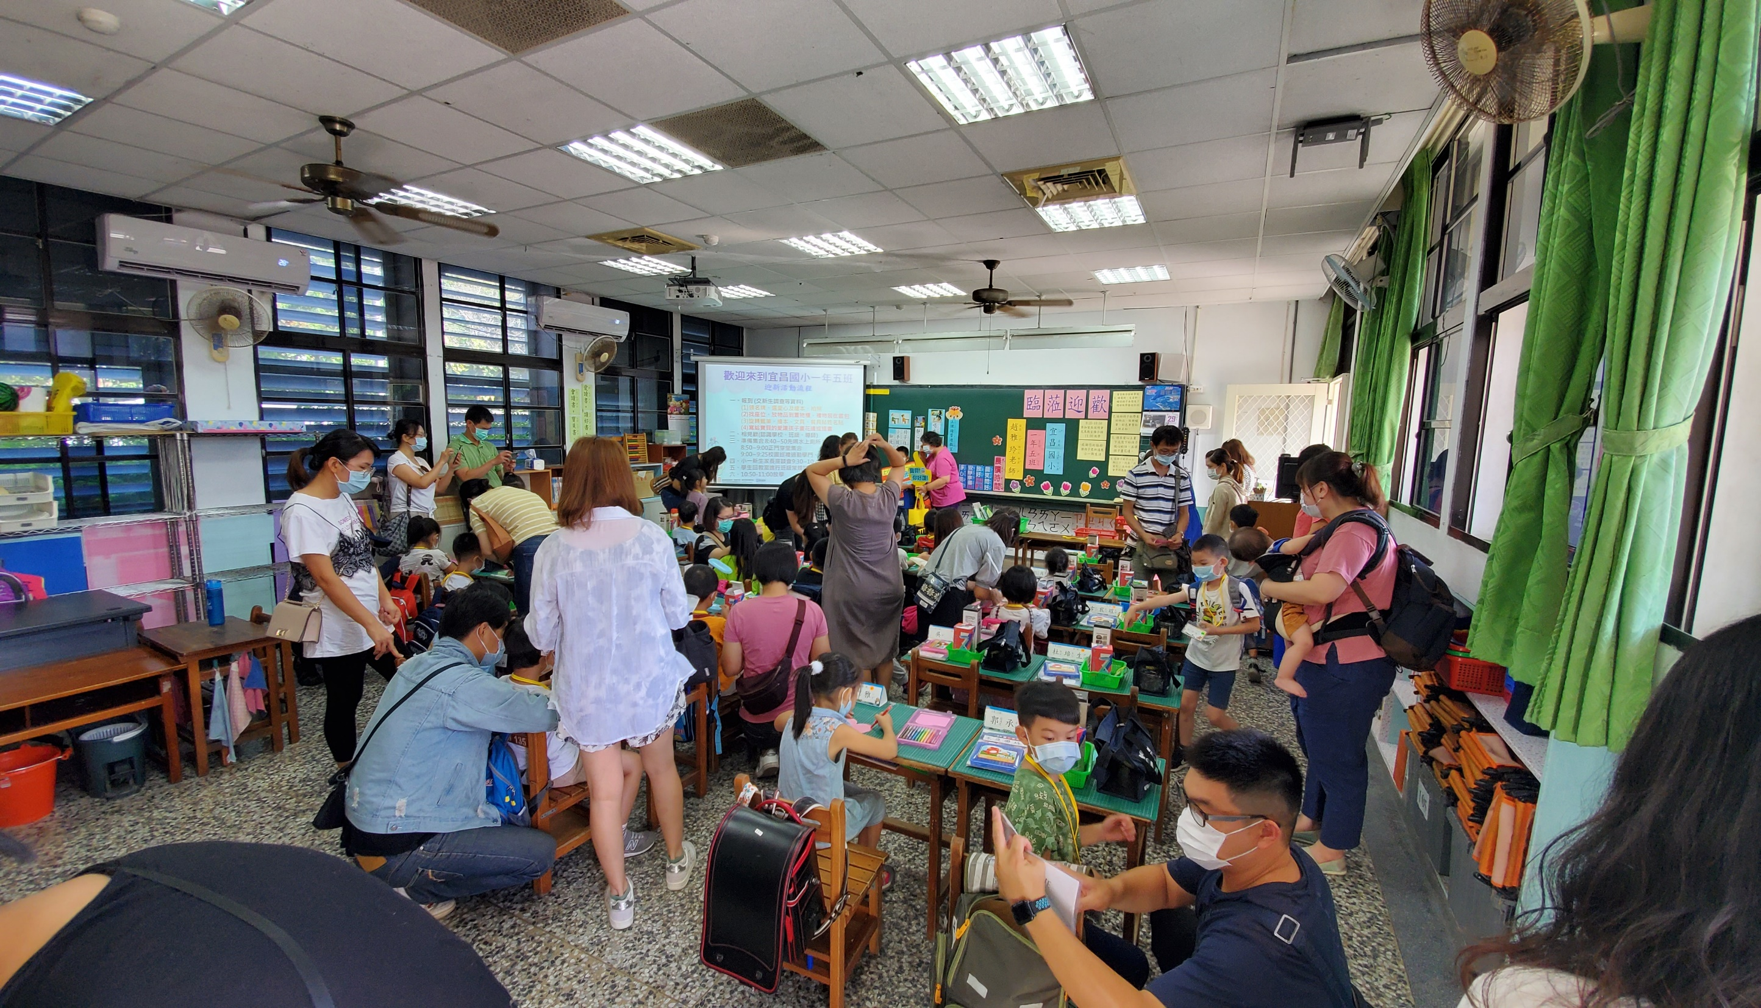

Slide 33
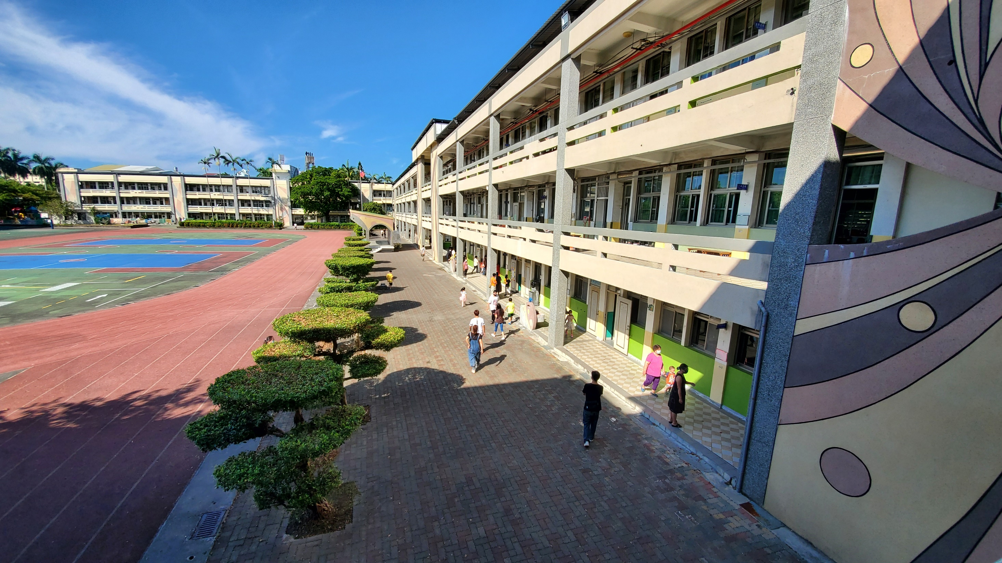
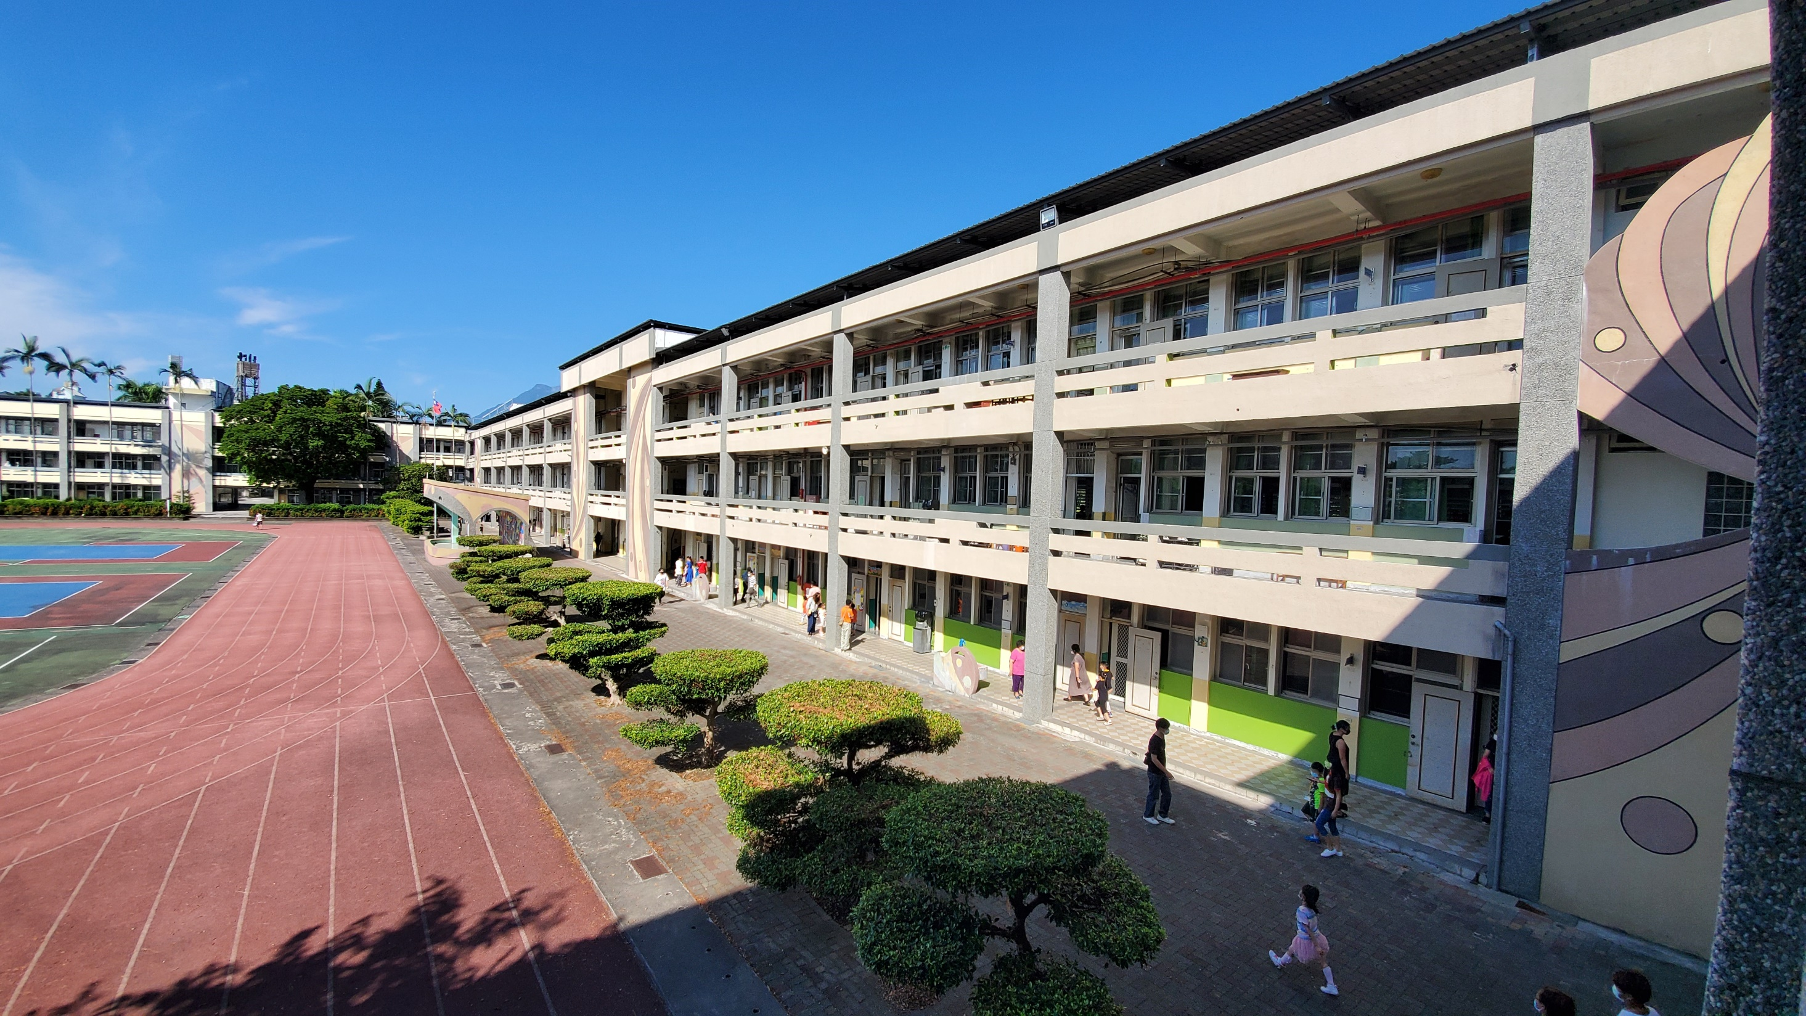
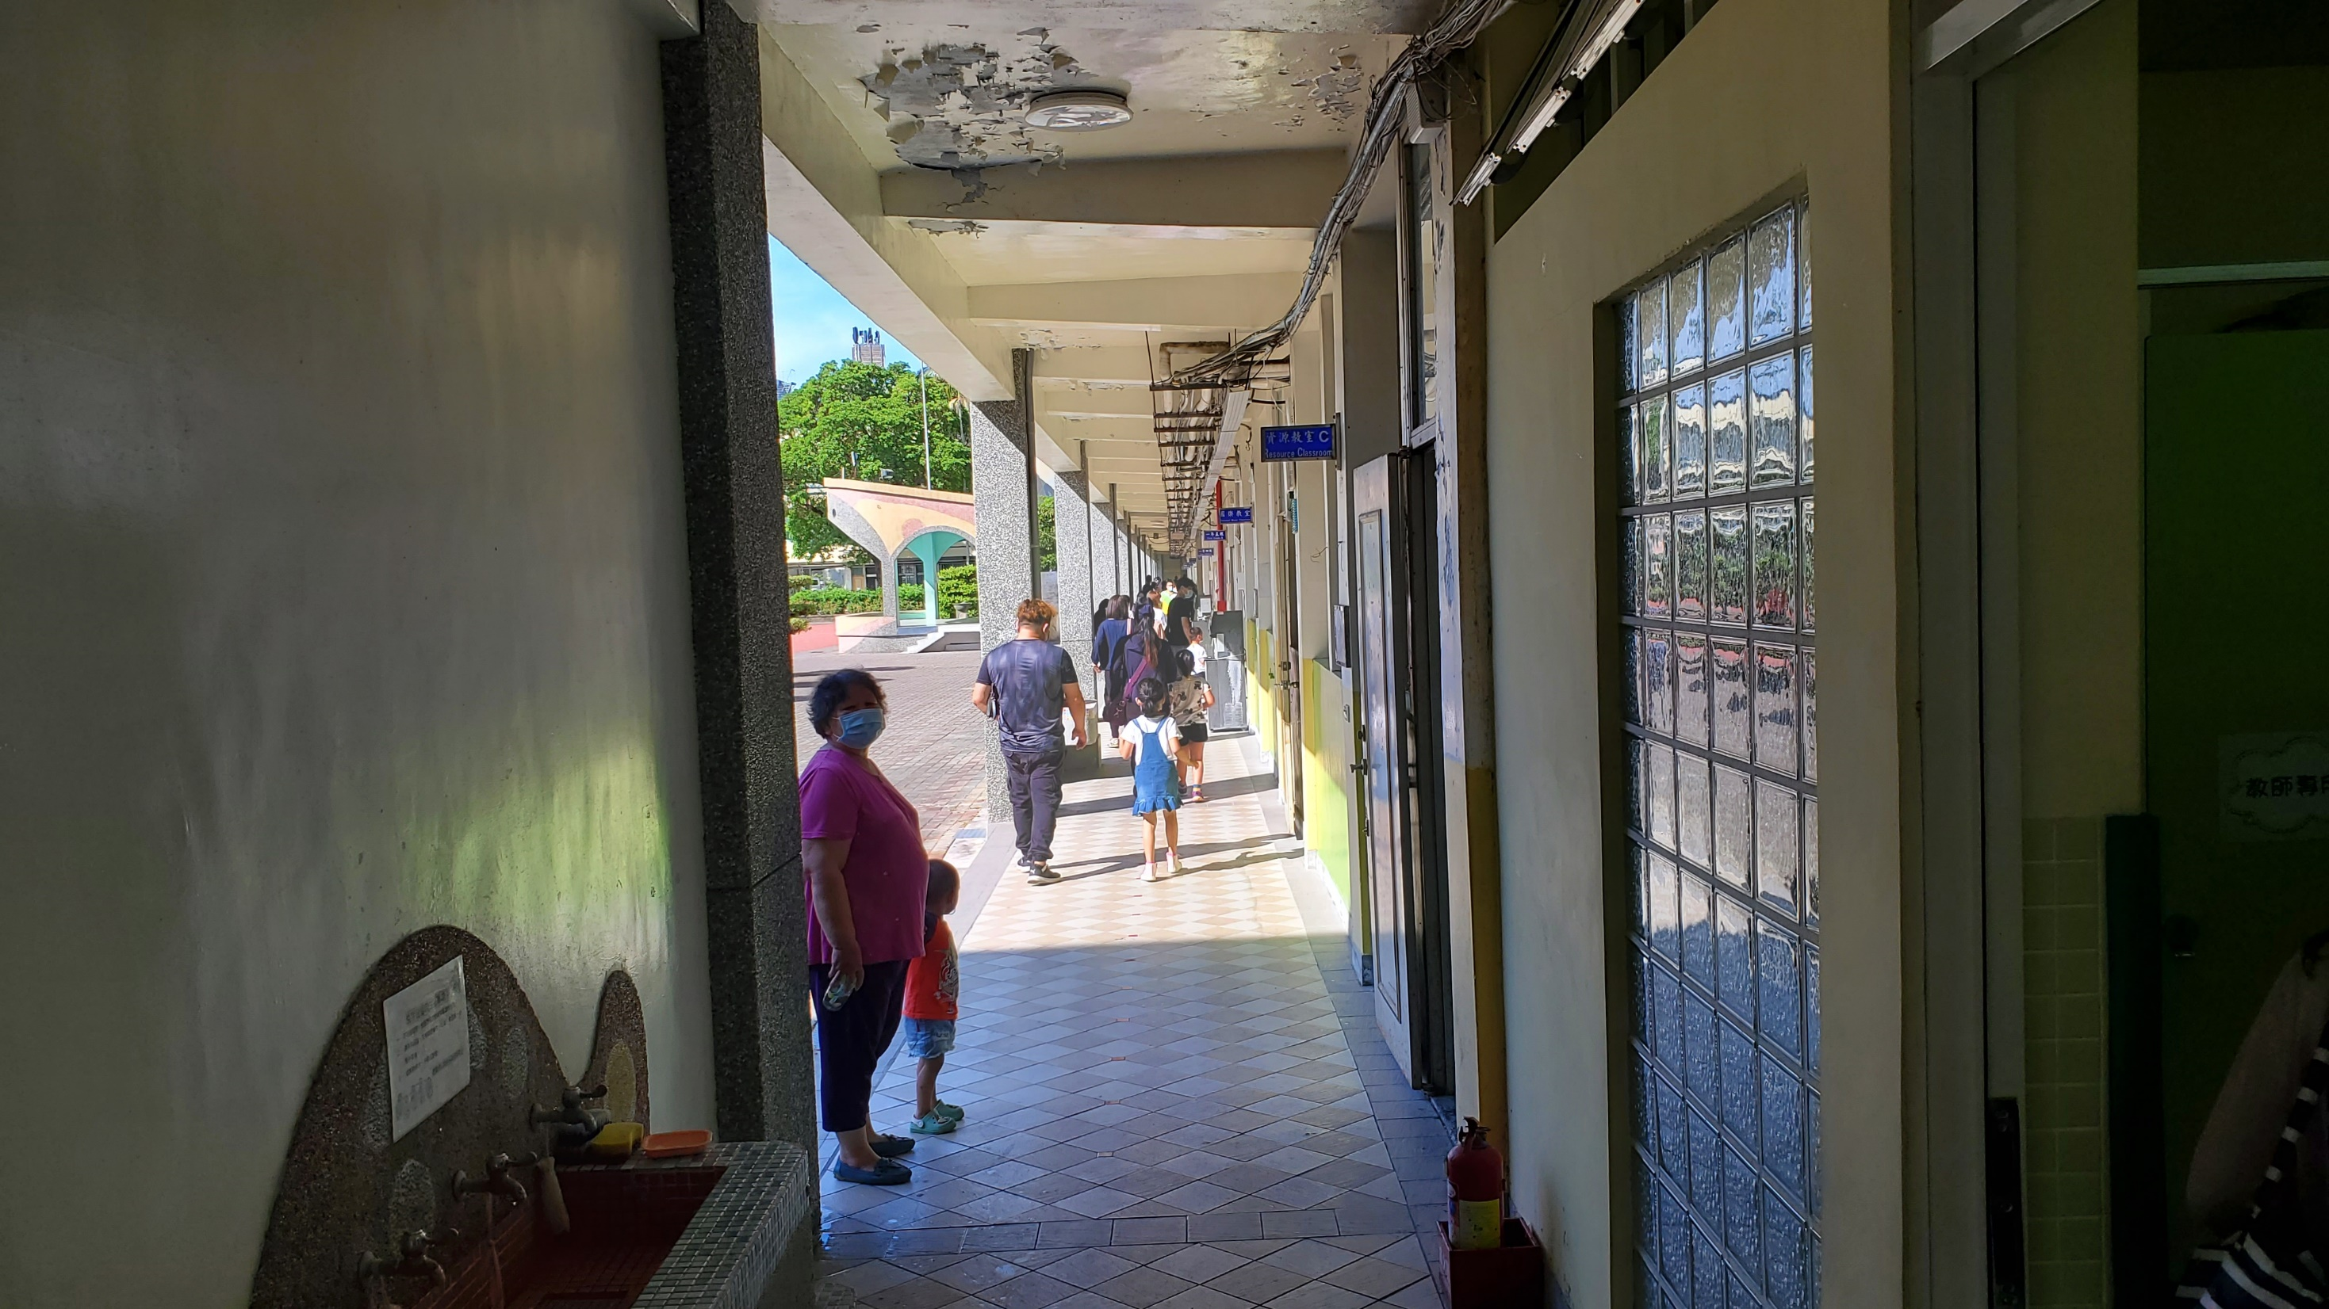
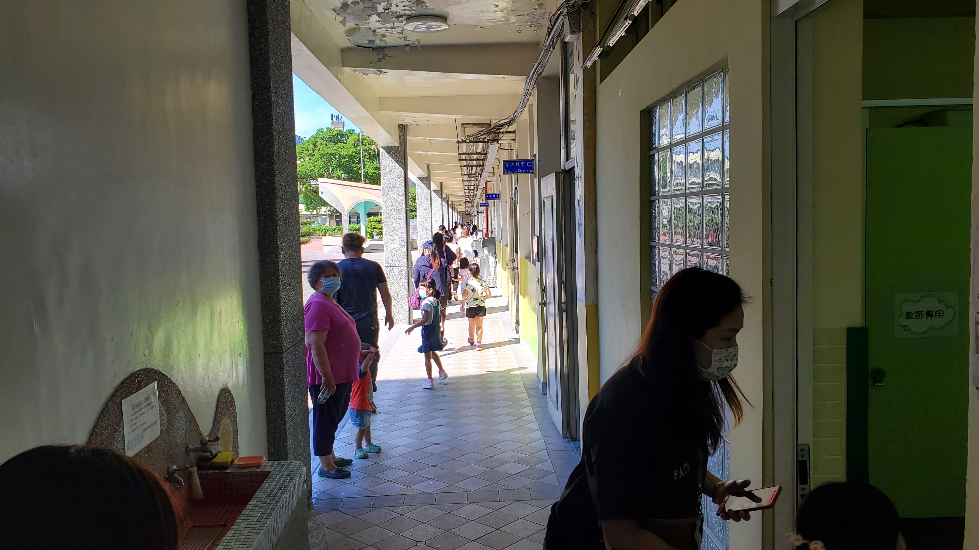
宜小守護的大朋友
南宜昌巡守隊

Slide 34
06
結語與期待
一起攜手，共創優質的學校氛圍

Slide 35
大家一起遵守，讓宜小明天會更好
你的遵守，讓孩子更有保障（過馬路、進教室）。
有事先找老師，不要直接進教室。
盡量不要目迎又目送。
接孩子，不要早到；也不要進教室，接孩子。
靠邊停，不停車道中央；接到孩子，快快走。
西大門，騎機車送孩子下車時，請往右邊放孩子。
不鼓勵孩子，到校吃早餐；請務必在家吃或在早餐店吃完。
垃圾分類，一起做，一起開心。
營造良好的家庭氣氛，提供學生好品性的最佳場所。
體育場館使用，不鼓勵「囍宴」的活動。

Slide 36
大手
牽小手
放眼
世界
0
2
0
2
每一個學生都是閃閃發亮的
明星
一起攜手
熱情「迎接」一學期的開始，
不管你/妳是在工作、家裡，我們都是一家人。

